Slide 1
FrontEnd Mobile
05 - Outros Tipos de Navegação / AsyncStorage

Slide 2
Objetivos da aula
01
Continuação de Navegação
02
Utilização de AsyncStorage

Slide 3
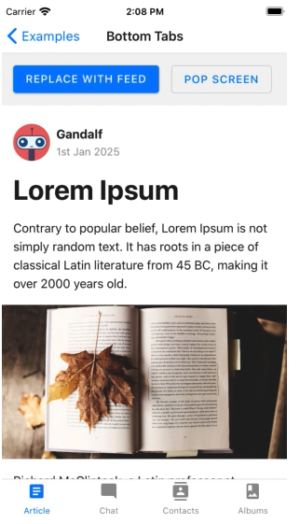
Navegação
Bottom Tab Navigation
Uma barra na parte inferior da tela controla as trocas de página

Slide 4
Navegação
Bottom Tab Navigation
createBottomTabNavigator
Instalação do bottom tab navigator
npm install @react-navigation/bottom-tabs

Slide 5
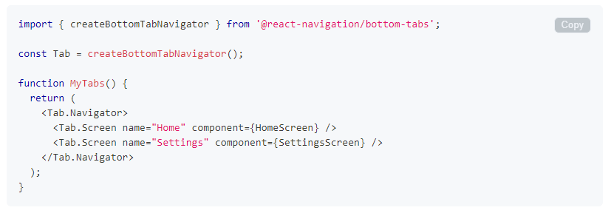
Navegação
Utilizando Bottom Tabs Navigation

Slide 6
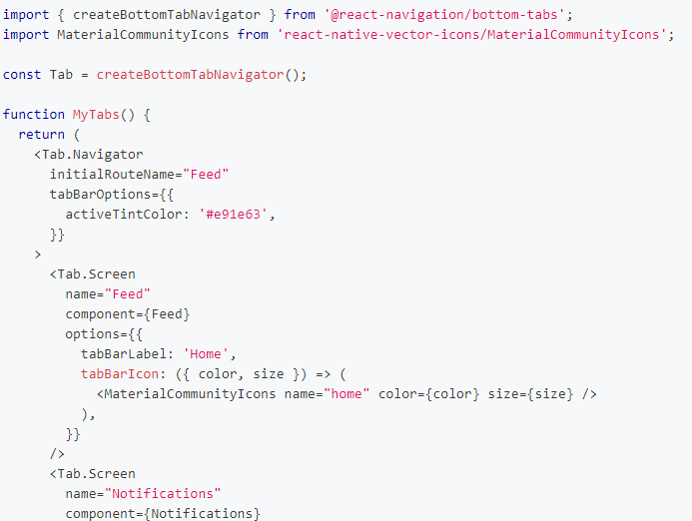
Navegação
Bottom Tab Navigation
Utilizando ícones

Slide 7
Navegação
Bottom Tab Navigation
Navegação programática

Slide 8
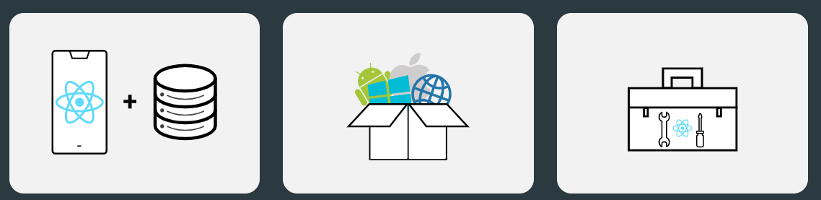
AsyncStorage
Async Storage
Sistema de armazenamento de dados para React Native
Assíncrono
Não criptografado
Persistente
Chave-valor
Multi-plataforma

Slide 9
AsyncStorage
Async Storage
Sistema de armazenamento de dados para React Native
Assíncrono
Não criptografado
Persistente
Chave-valor
Multi-plataforma

Slide 10
AsyncStorage
Async Storage
Instalação
npm install @react-native-community/async-storage
Necessário realizar o import:

Slide 11
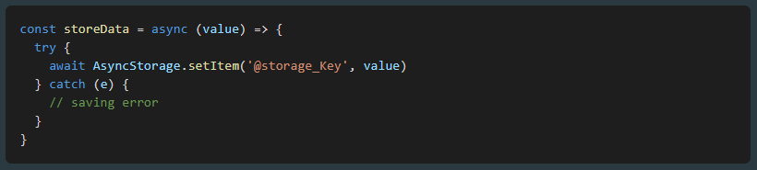
AsyncStorage
Guardando Dados
Para salvar ou atualizar strings

Slide 12
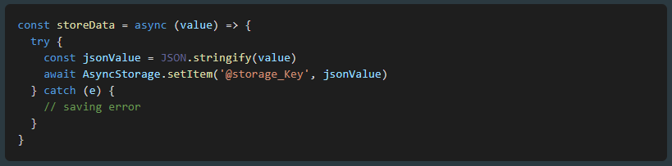
AsyncStorage
Guardando Dados
Para salvar ou atualizar objetos

Slide 13
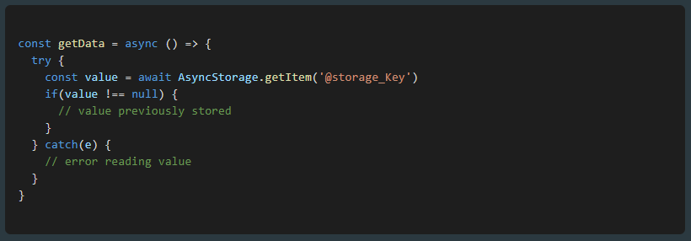
AsyncStorage
Lendo Dados
Para ler strings

Slide 14
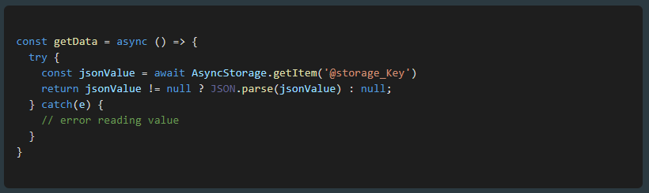
AsyncStorage
Lendo Dados
Para ler objetos

Slide 15
AsyncStorage
Exercício
Criar uma tela que receba Login e Senha de usuário. Ao logar, deve navegar para outra página. Fechando o aplicativo e abrindo novamente, o usuário deve permanecer logado.
Extra: Checkbox para “Lembrar de mim”

